Slide 1
Grundlagen der objektorientierten Programmierung mit Java [IOBP01]
Tutorium – Lektion 1 Einführung
Dipl.-Inform. Jörg Dreikauß

Slide 2
Begriffserklärung
Objektorientierung
„Unter Objektorientierung […] versteht man eine Sichtweise auf komplexe Systeme, bei der ein System durch das Zusammenspiel kooperierender Objekte beschrieben wird.“ http://de.wikipedia.org/wiki/Objektorientierung [letzter Zugriff, 16.09.2013]
Keine Programmiersprache, Modellierungssprache, Anwendung, Entwicklungsmethode oder –umgebung, Datenbank
Kein Vorgehensmodell, Programm, Betriebssystem
Objektorientierung ist ein Paradigma, d.h. eine grundsätzliche Denkweise.

Slide 3
Objekte als Grundelement der Objektorientierung
Objekte
Objekte sind Bestandteile eines Systems
Objektorientiert entwickelte Programme bestehen fast ausschließlich aus Objekten
Objekte liegen zum Zeitpunkt der Ausführung eines Programms im Speicher des Rechners.

Slide 4
Attribute
Elemente von Objekten
Objekte haben bestimmte Eigenschaften, diese werden als Attribute bezeichnet.
Die Attribute eines Objektes sind geschützt. D.h. die Werte der Attribute dürfen nicht von außen durch andere Objekte verändert werden. Dies wird als Datenkapselung bezeichnet.

Slide 5
Methoden
Elemente von Objekten
Objekte haben neben Attributen Methoden.
Durch Methoden können die Werte der Attribute gelesen oder geändert werden.
Andere Objekte nutzen die Methoden eines Objektes, um auf die Attribute zuzugreifen.

Slide 6
Objekt „Konto“ & „Kunde“
Transferaufgabe
→ Whiteboard

Slide 7
Grundprinzipien
Objektorientierte Systementwicklung
Objektorientierte Betrachtungsweise technischer Systeme
Zündschloss
startet
Motor
Ist
angeschlossen
Benzinpumpe
Ist
angeschlossen
Benzintank
Ist
verankert
bewegt
Karosserie
Reifen

Slide 8
1. Erweiterbarkeit
Objektorientierte Systementwicklung
Zündschloss
startet
Motor
Ist
angeschlossen
Benzinpumpe
Ist
angeschlossen
Benzintank
Ist
angeschlossen
Ist
verankert
Gaspumpe
Ist
angeschlossen
Gastank
bewegt
Karosserie
Reifen

Slide 9
1. Erweiterbarkeit
Objektorientierte Systementwicklung
Zündschloss
Key-less Startsystem
startet
Motor
Ist
angeschlossen
Benzinpumpe
Ist
angeschlossen
Benzintank
Ist
angeschlossen
Ist
verankert
Gaspumpe
Ist
angeschlossen
Gastank
bewegt
Karosserie
Reifen

Slide 10
2. Test- und Wartbarkeit
Objektorientierte Systementwicklung
Key-less Startsystem
startet
Motor
Ist
angeschlossen
Benzinpumpe
Ist
angeschlossen
Benzintank
Ist
angeschlossen
Ist
verankert
Gaspumpe
Ist
angeschlossen
Gastank
bewegt
Karosserie
Reifen

Slide 11
Basiseigenschaften der Objektorientierung
Grundeigenschaften
Kapselung
Polymorphie
Vererbung

Slide 12
Kapselung
Grundeigenschaften
Zuständigkeiten werden in ganz bestimmten Objekten gekapselt.
Klar definierte Schnittstellen
Austausch oder Erweiterung von Objekten ohne die Stabilität und Funktionalität des Systems zu beeinflussen.
Vereinfachte das Testen von Systemen

Slide 13
Kapselung (2)
Grundeigenschaften
Daten der Objekte werden gekapselt
Daten gehören nur einem Objekt und haben dadurch alleinig das Recht, ihre Daten zu verändern oder auch lesend auf sie zuzugreifen
Objekte sorgen selbst dafür, dass die Konsistenz der Daten gewahrt bleibt
Beispiel: Können fachlich immer nur zwei Einträge gemeinsam geändert werden, sorgt das Objekt dafür, dass bei Änderung eines Wertes auch der Zweite Wert geändert wird.

Slide 14
Konto
Datenkapselung
Konto
Attribute:
ktoNummer
inhaber
stand
Methoden:
einzahlen
auszahlen

Slide 15

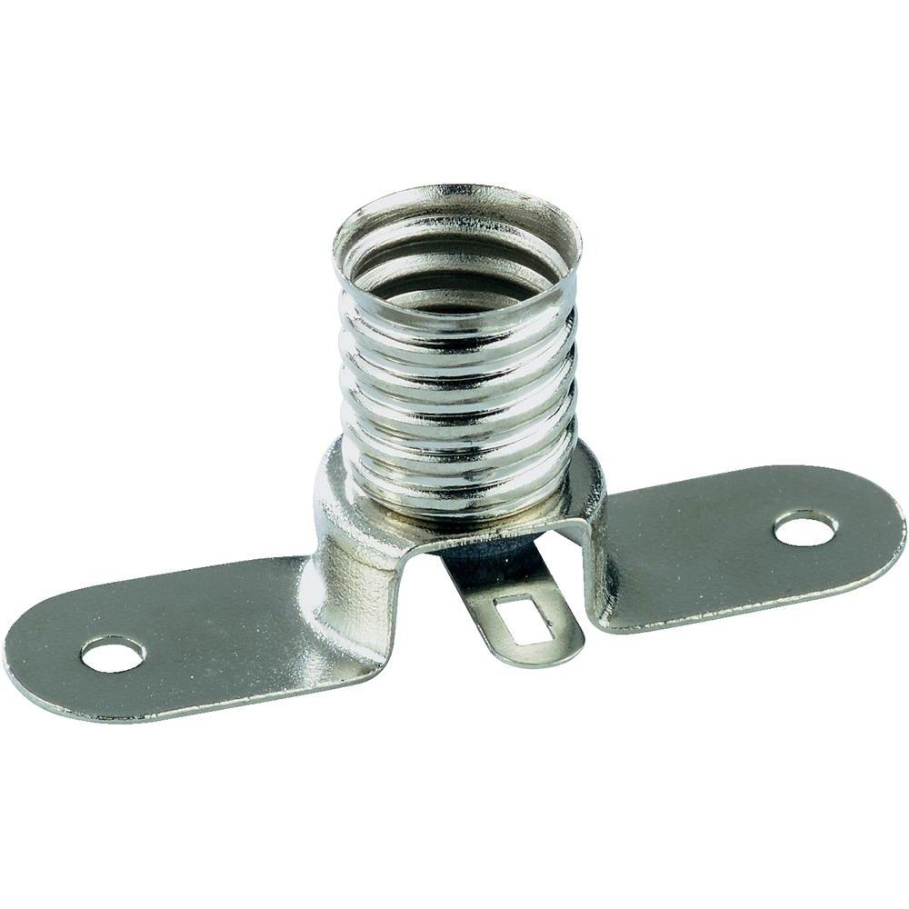
Polymorphie
Grundeigenschaften
Polymorphie = „Vielgestaltigkeit“
Beispiel: Glühbirnen:
Große Vielfalt an Glühbirnen
Vordefinierte Schnittstelle:
Die Schnittstelle ist gleich, die Birnen verhalten sich aber u.U. alle anders.
Alle Birnen, die bestimmte Eigenschaften in Bezug auf das Gewinde vorweisen, können mit der Fassung zusammenarbeiten.

Slide 16
Polymorphie (2)
Grundeigenschaften
Wir möchten Stellen im Code haben, die es erlauben, einzelne Elemente auszutauschen:
Berechnungsverfahren ist nicht mehr schnell genug, es gibt ein neues Verfahren hierfür.

Slide 17
Vererbung
Grundeigenschaften
Konto
Attribute:
ktoNummer
inhaber
stand
Methoden:
einzahlen
auszahlen
stand_abfragen
inhaber_abfragen

Slide 18
Vererbung (2)
Grundeigenschaften
Konto
Festgeld
konto
Spar
konto
Giro
konto
Zins
wachstum
Spar
zins
Führungsgebühr

Slide 19
Vorgehensmodelle
Objektorientierte Softwareentwicklung
z.B. Wasserfallmodell
Anforderungsanalyse
OOA
Entwurf
OOD
Implementierung
OOP
Test
Einsatz & Wartung

Slide 20
Phase 1: Objektorientierte Analyse (OOA)
Objektorientierte Analyse
Die Aufgaben- bzw. Problemstellung muss genau analysiert werden um darauf aufbauend zu entscheiden, aus welchen Objekte mit welchem Zusammenspiel das System bestehen soll.
Dazu muss genau definiert werden, was das System machen soll.
Umfassendes Verständnis der fachlichen Zusammenhänge
Objekte der realen Welt werden in fachliches Modell transferiert.
Wichtiges Instrument für Kommunikation zwischen Entwickler und Auftraggeber
Ergebnis: Analysemodell

Slide 21
Phase 2: Objektorientiertes Design (OOD)
Objektorientiertes Design
Auf Basis des Analysemodells wird das Design festgelegt.
Anreicherung des fachlichen Analysemodells mit technischen Informationen mit dem Ziel, dass Programmierer das Design implementieren können.
Welche Art von Objekten gibt es?
Welche Methoden und Attribute gibt es?
Wie arbeiten Objekte miteinander?
Ergebnis Spezifikation des Systems.
Qualität der Spezifikation bestimmt maßgeblich die Qualität des Systems.

Slide 22
Phase 3: Objektorientierte Programmierung (OOP)
Objektorientierte Programmierung
Implementierung des Designs zu einem fertigen Programm.
Programmierer entwickeln nach den Vorgaben des Designs
Fehler aus der Analyse- und Designphase finden sich im Programm wieder.
Nicht-Beachtung führt dazu, dass sich das System anders verhält als vorgesehen.
Ergebnis: Fertiges Programm.

